Slide 1
1.2 动量守恒定律
1.内力和外力如何区分？ 2.动量守恒定律的推导
3.动量守恒要满足什么条件？
4.动量守恒定律的应用举例

Slide 2


1.内力和外力如何区分？
系统：由两个及两个以上的物体组成的研究对象。
内力：系统中的物体之间的相互作用力。
外力：系统之外的物体施加给系统中的物体的力。
$$m$$
$$m^{′}$$

Slide 3


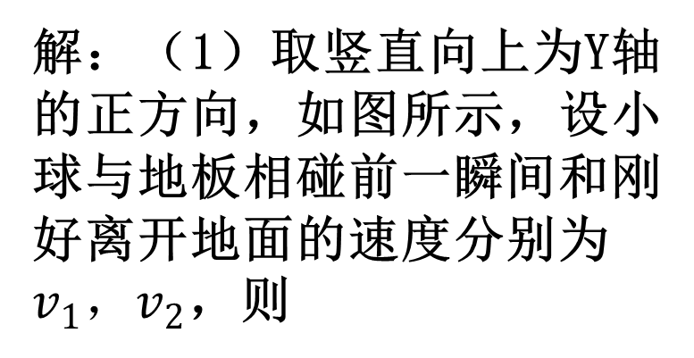





2.动量守恒定律的推导
B
A
$$v_{2}$$
$$v_{1}$$
由动量定理，对物体A有
(a)碰撞前
A
B
$${\overline{F}}_{1}∆t=m_{1}v_{1}^{′}−m_{1}v_{1}$$
$$F_{1}$$
$$F_{2}$$
(b)碰撞中
同理，对物体B，
A
B
$$v_{1}^{′}$$
$$v_{2}^{′}$$
$${\overline{F}}_{2}∆t=m_{2}v_{2}^{′}−m_{2}v_{2}$$
(c)碰撞后
对整个系统分析，
$${\overline{F}}_{1}∆t+{\overline{F}}_{2}∆t=(m_{1}v_{1}^{′}+m_{2}v_{2}^{′})−(m_{1}v_{1}+m_{2}v_{2})$$

Slide 4


$${\overline{F}}_{1}∆t+{\overline{F}}_{2}∆t=(m_{1}v_{1}^{′}+m_{2}v_{2}^{′})−(m_{1}v_{1}+m_{2}v_{2})$$
又
$${\overline{F}}_{1}=−{\overline{F}}_{2}$$
系统末动量等于系统初动量
$${ m}_{1}v_{1}+m_{2}v_{2}=m_{1}v_{1}^{′}+m_{2}v_{2}^{′}$$
结论：内力不改变系统的总动量。

Slide 5
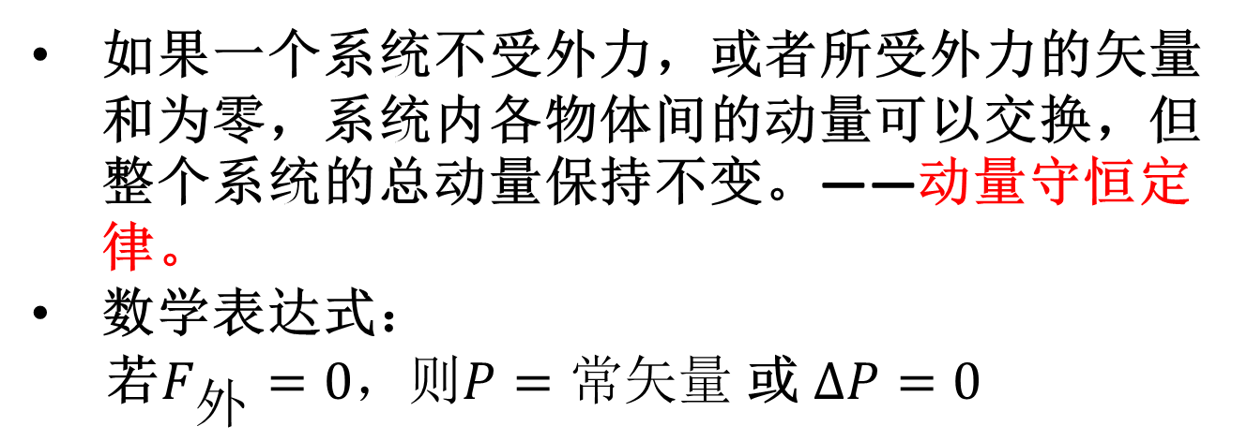
如果一个系统不受外力，或者所受外力的矢量和为零，系统内各物体间的动量可以交换，但整个系统的总动量保持不变。——动量守恒定律。
数学表达式：
若$F_{外}=0，则P=常矢量$或$∆P=0$

Slide 6
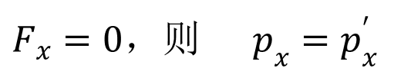
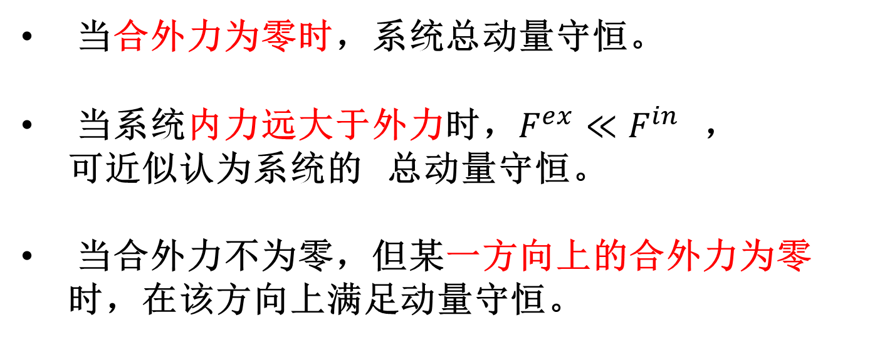
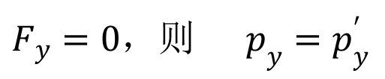
3.动量守恒要满足什么条件？
当合外力为零时，系统总动量守恒。
当系统内力远大于外力时，$F^{ex}≪F^{in}$ ， 可近似认为系统的 总动量守恒。
当合外力不为零，但某一方向上的合外力为零 时，在该方向上满足动量守恒。
若
$F_{x}=0$，则 $p_{x}=p_{x}^{′}$
若
$F_{y}=0$，则 $p_{y}=p_{y}^{′}$

Slide 7
4.动量守恒定律的应用举例
解题步骤：
①确定研究对象；
②对研究对象进行受力分析，判断是否满足动量守恒的条件；
③建立坐标系，或规定坐标轴的正方向；
④计算过程前后的总动量，应用动量守恒定律列出表达式；
⑤求解

Slide 8
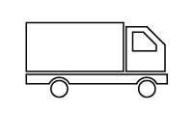
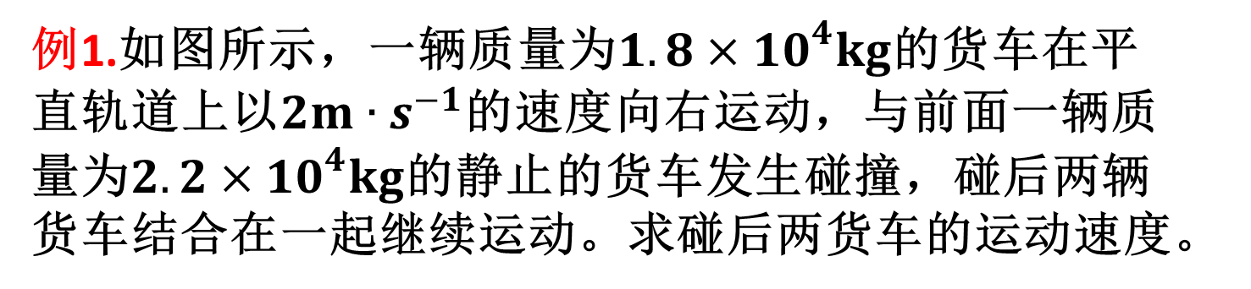

例1.如图所示，一辆质量为$1.8×{10}^{4}kg$的货车在平直轨道上以$2m∙s^{−1}$的速度向右运动，与前面一辆质量为$2.2×{10}^{4}kg$的静止的货车发生碰撞，碰后两辆货车结合在一起继续运动。求碰后两货车的运动速度。
解：在水平方向上，两辆货车碰撞的相互作用力远大于它们所受到的地面的摩擦力及空气阻力，因此，系统满足动量守恒定律。
O
X
$$2m∙s^{−1}$$

Slide 9

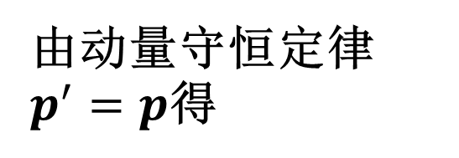


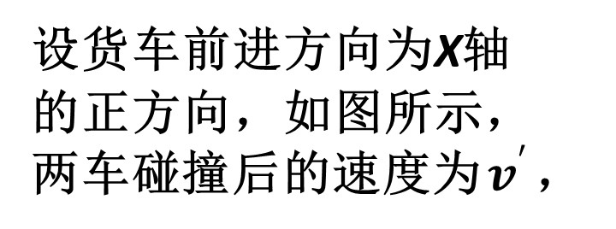
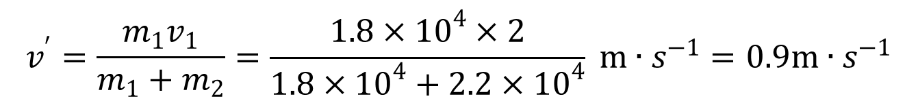
设货车前进方向为X轴的正方向，如图所示，两车碰撞后的速度为$v^{′}$，
O
X
$$2m∙s^{−1}$$
则碰撞前，
$$p=m_{1}v_{1}$$
则碰撞后，
$$p^{′}=(m_{1}+m_{2})v^{′}$$
由动量守恒定律$p^{′}=p$得
$$m_{1}v_{1}=(m_{1}+m_{2})v^{′}$$
$$v^{′}=\frac{m_{1}v_{1}}{m_{1}+m_{2}}=\frac{1.8×{10}^{4}×2}{1.8×{10}^{4}+2.2×{10}^{4}} m∙s^{−1}=0.9m∙s^{−1}$$

Slide 10
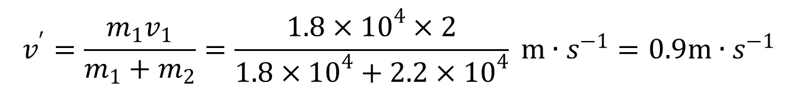

$$m_{1}v_{1}=(m_{1}+m_{2})v^{′}$$
$$v^{′}=\frac{m_{1}v_{1}}{m_{1}+m_{2}}=\frac{1.8×{10}^{4}×2}{1.8×{10}^{4}+2.2×{10}^{4}} m∙s^{−1}=0.9m∙s^{−1}$$
解得：
两货车碰后的速度为正，表示与规定的正方向相同，即仍然向右运动。

Slide 11
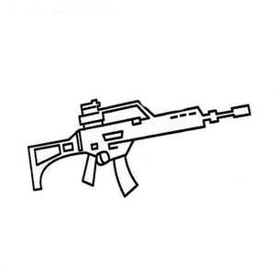
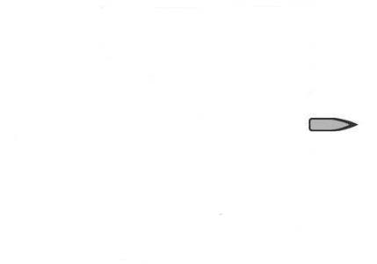

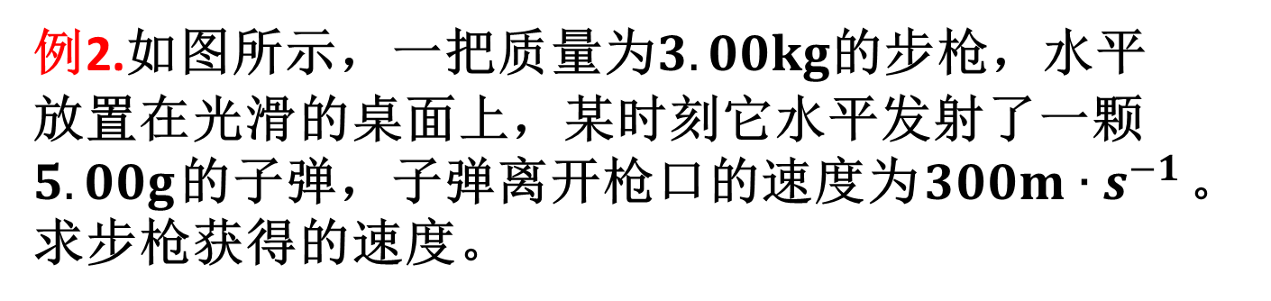
例2.如图所示，一把质量为$3.00kg$的步枪，水平放置在光滑的桌面上，某时刻它水平发射了一颗$5.00g$的子弹，子弹离开枪口的速度为$300m∙s^{−1}$。求步枪获得的速度。
解：子弹和步枪组成的系统，在水平方向上不受外力的作用，因此在水平方向上满足动量守恒定律。
O
X
$m_{1}$=3.00kg
$$300m∙s^{−1}$$
$m_{2}$=5.00g

Slide 12

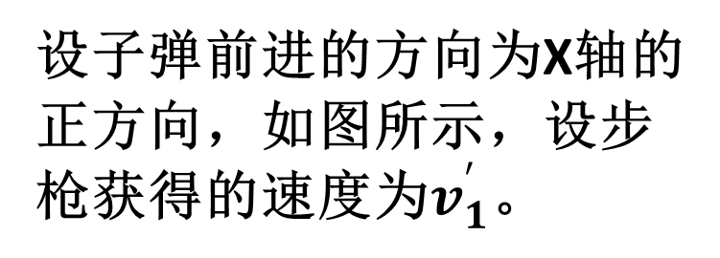

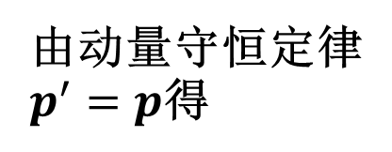

设子弹前进的方向为X轴的正方向，如图所示，设步枪获得的速度为$v_{1}^{′}$。
O
X
$m_{1}$=3.00kg
$$300m∙s^{−1}$$
$m_{2}$=5.00g
碰撞前，
$$p=0$$
碰撞后，
$$p^{′}=m_{1}v_{1}^{′}+m_{2}v_{2}^{′}$$
由动量守恒定律$p^{′}=p$得
$$p^{′}=0=m_{1}v_{1}^{′}+m_{2}v_{2}^{′}$$

Slide 13
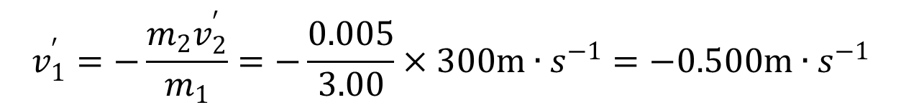

$$p^{′}=0=m_{1}v_{1}^{′}+m_{2}v_{2}^{′}$$
解得：
$$v_{1}^{′}=−\frac{m_{2}v_{2}^{′}}{m_{1}}=−\frac{0.005}{3.00}×300m∙s^{−1}=−0.500m∙s^{−1}$$
步枪获得的速度是负值，表示与子弹前进的方向相反。而且，由于步枪的质量比子弹的质量大得多，因此步枪获得的速率相比子弹的速率也小得多。

Slide 14










讨论
物体 被放到斜面 上，如果把 与 看成一个系统，问下列何种情况下，系统的水平方向分量是守恒的？
$$m$$
$$m^{′}$$
$$m$$
$$m^{′}$$
$$m$$
$$m$$
$$m^{′}$$
$$m^{′}$$
（1）
与 间无摩擦，而 与地面间有摩擦；
$$m^{′}$$
（2）
$$m$$
$$m^{′}$$
$$m^{′}$$
与 间有摩擦，而 与地面间无摩擦；
（3）
两处都没有摩擦；
（4）
两处都有摩擦；

Slide 15
讨论
有一只大船和一只小船停靠在与堤岸距离相同的地方，一个人想从船上跳到堤岸上，下列说法正确的是：
（1）
从小船上跳岸比较容易；
（2）
从大船上跳岸比较容易；
（3）
跟船的大小没有关系，一样容易；
（4）
无法确定

Slide 16
说明
相对性：动量守恒定律中，系统里各物体的速度必 须相对于同一个参考系。
同时性：发生相互作用前或后，系统中各物体的速度要满足同时性，即同一时刻的速度。
矢量性：运用动量守恒定律时，注意速度的矢量性，跟规定正方向相同的为正，反之为负。
普适性：不仅适用于宏观低速的系统，也适用于高速、微观系统。

